Slide 1





CHỦ ĐỀ 5
LÀM QUEN VỚI HÌNH PHẲNG
BÀI 25:
ĐIỂM, ĐOẠN THẲNG, ĐƯỜNG THẲNG, ĐƯỜNG CONG,
BA ĐIỂM THẲNG HÀNG.
Tiết 1

Slide 2
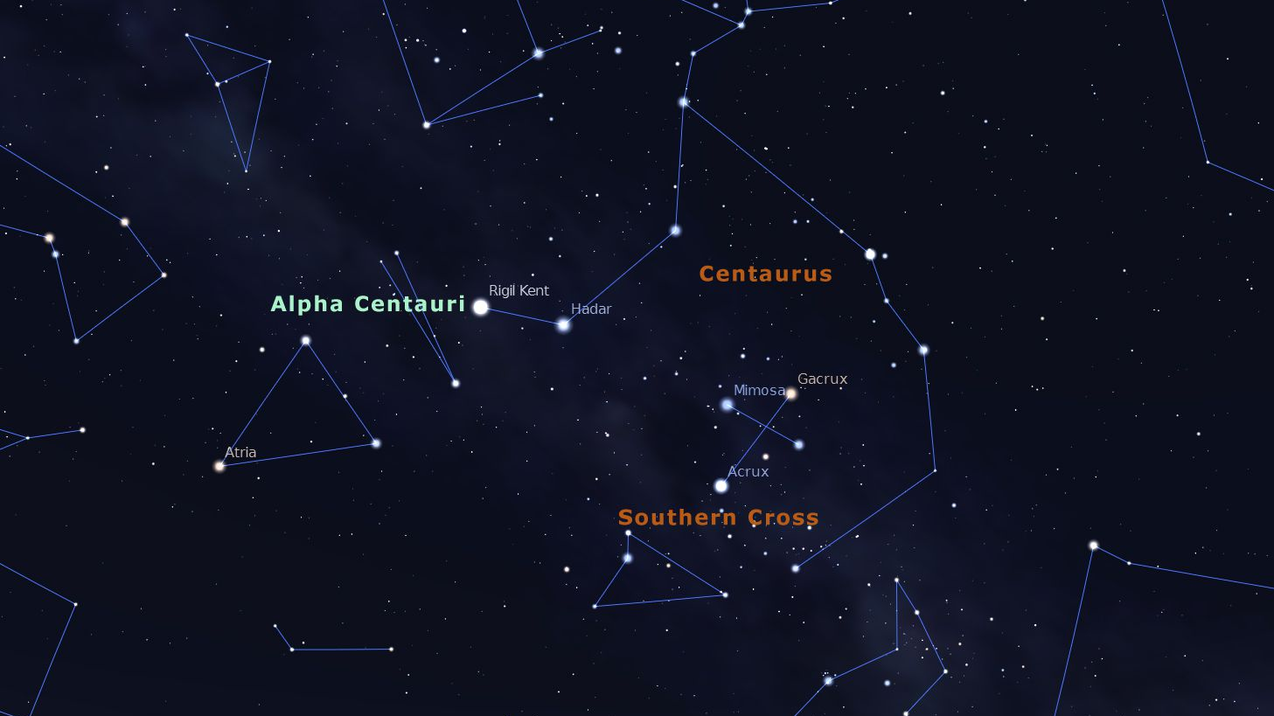
Notes:
Từ ngôi sao, chấm… vào bài

Slide 3


Sách giáo khoa trang 98, 99
Ghi vở TOÁN
Thứ Ba ngày tháng 12 năm 2023
TǨn
Bài 25: Điểm, đoạn thẳng, đường
thẳng, đường cong, ba điểm thẳng hàng.
Tiết 1

Slide 4


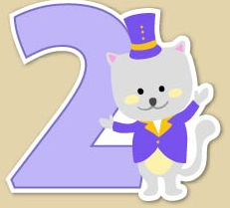

Nhận biết được điểm, đoạn thẳng.
Đọc được tên điểm, đoạn thẳng cho trước.
Đo, so sánh độ dài các đoạn thẳng.

Slide 5


KHÁM PHÁ

Slide 6
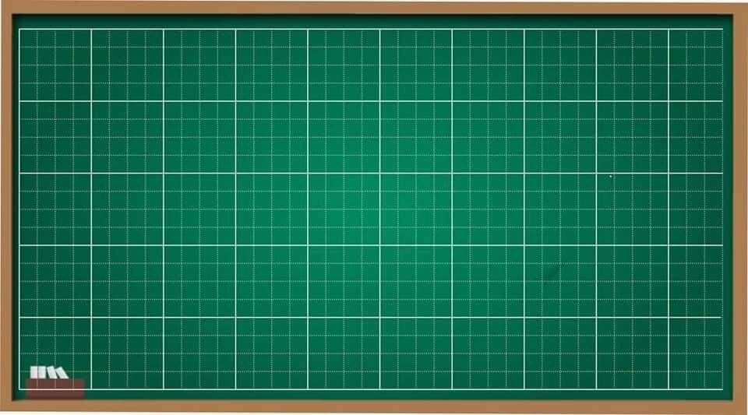
Điểm
- Điểm được kí hiệu bằng dấu chấm
H
Điểm H
- Tên của điểm được đặt bằng chữ cái in hoa, không có dấu.
A
B
C
Điểm A
Điểm B
Điểm C

Slide 7

Hãy tự tạo 2 điểm và đặt tên cho
2 điểm đó trong vở nháp.

Slide 8

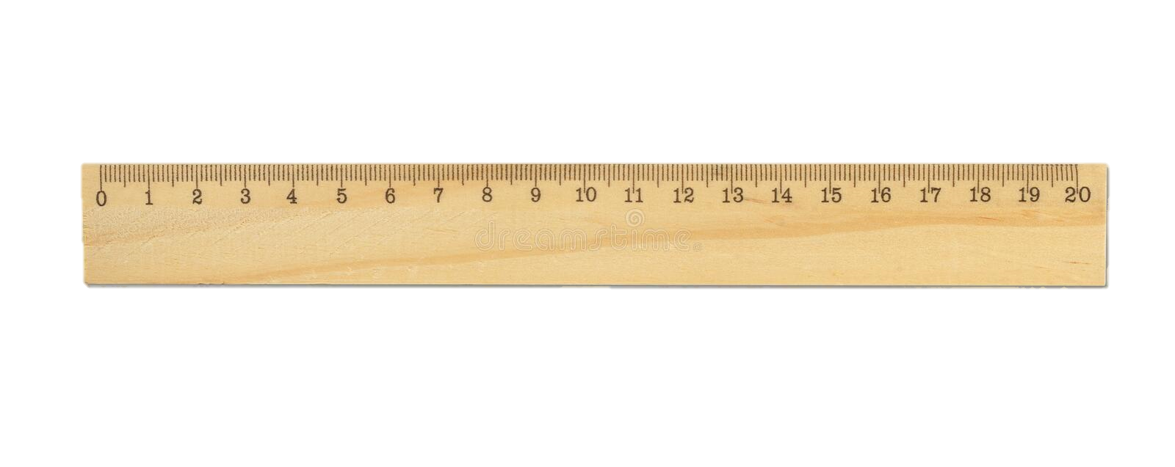
Đoạn thẳng
Nối điểm B với điểm C
, ta có đoạn thẳng BC
Điểm B
Điểm C
Đoạn thẳng BC
B
C
- Đoạn thẳng nối 2 điểm, điểm đầu và điểm cuối.
Hai điểm đầu mút
- Đọc tên đoạn thẳng lần lượt từ điểm đầu đến điểm cuối, từ trái sang
phải.

Slide 9
Đoạn thẳng
M
B
H
C
A
N

Slide 10
Đoạn thẳng
Đoạn thẳng BC
A
B
C
Làm thế nào để có đoạn thẳng AB ?

Slide 11
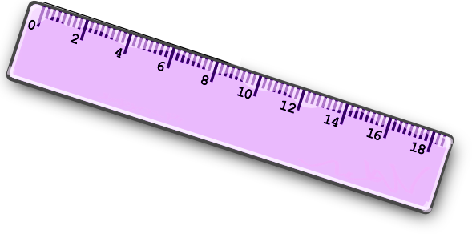
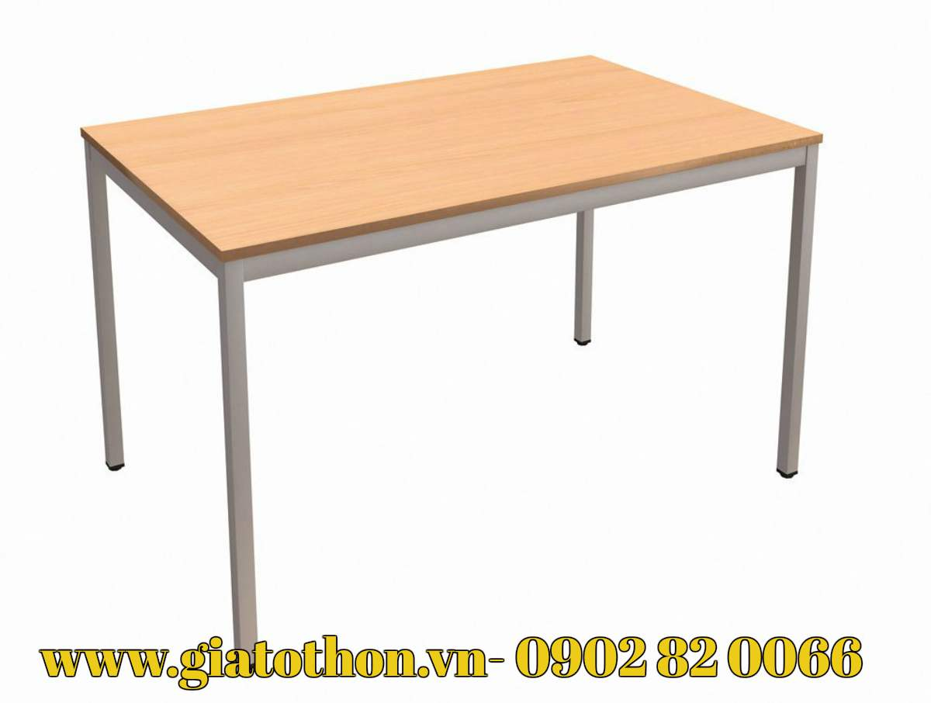

Xác định đoạn thẳng trên mỗi đồ vật sau:

Slide 12
HOẠT ĐỘNG

Slide 13
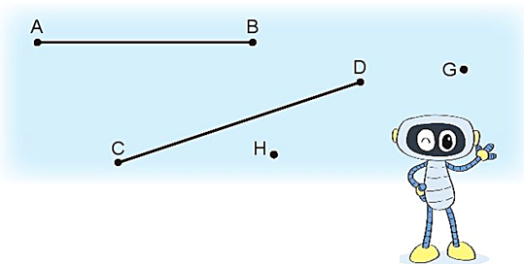

1
Kể tên các điểm trong hình vẽ.
, C
, D
, H
, G
Trong hình vẽ có 6 điểm: A
, B
b) Kể tên các đoạn thẳng trong hình vẽ.
Trong hình vẽ có 2 đoạn thẳng: AB
, CD

Slide 14
1
Kể tên các điểm trong hình vẽ.
, C
, D
, H
, G
Trong hình vẽ có 6 điểm: A
, B
b) Kể tên các đoạn thẳng trong hình vẽ.
Trong hình vẽ có 2 đoạn thẳng: AB
, CD

Slide 15

Ghi vở TOÁN
Bài 2:
a, Đoạn thẳng :.
b, Đoạn thẳng :.

Slide 16
2
Kể tên các đoạn thẳng trong mỗi hình vẽ sau:
a) b)
M
.
A
.
C
.
N
.
.
.
D
.
B
P
Đoạn thẳng
MN, MP , NP
Đoạn thẳng
AB , BC , CD

Slide 17
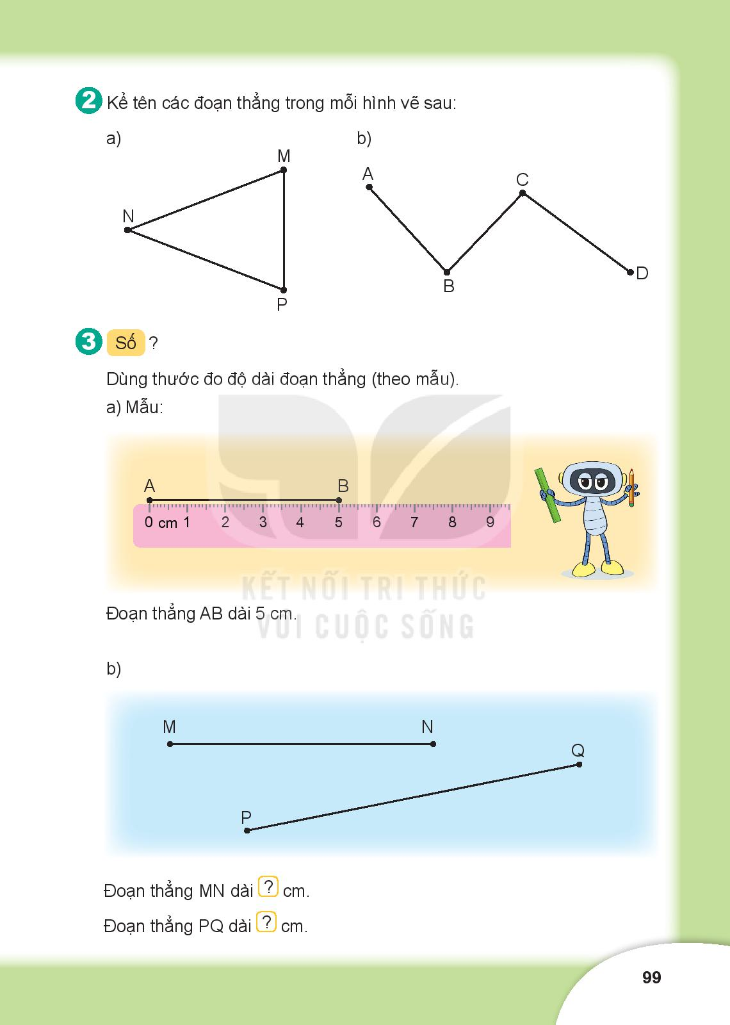

3
Số ?
5cm
B
A
.
.
7cm
9cm

Slide 18
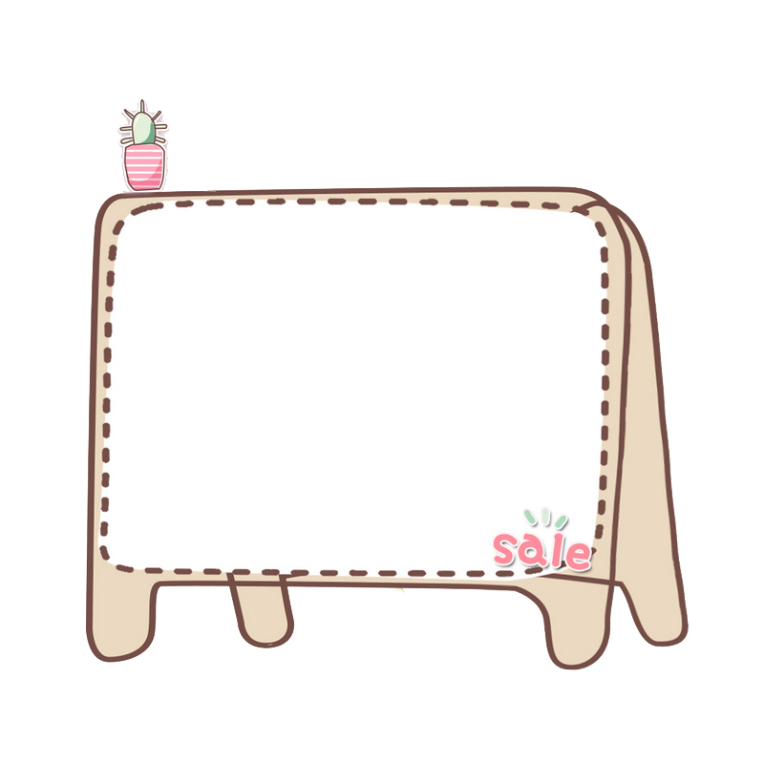
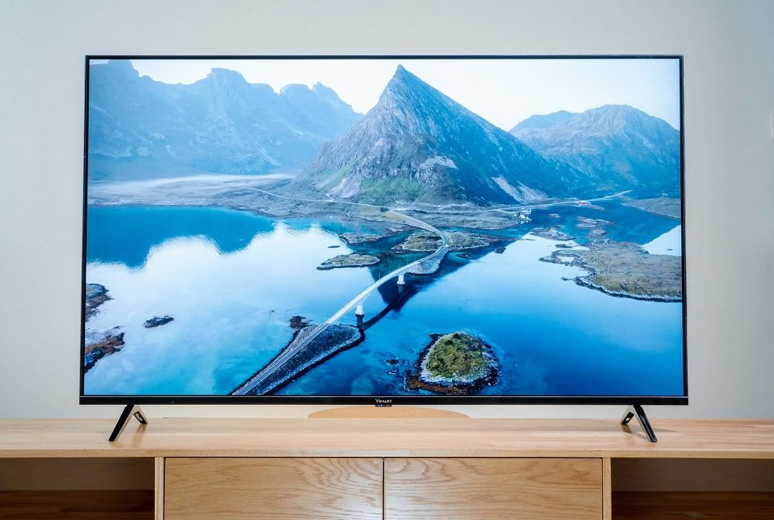
Hãy tìm hình ảnh đoạn thẳng ở nhà em.
Vận dụng
Notes:
GV có thế cho HS vận dụng hoặc ấn vào ngôi sao để lấy đường link làm trong liveworksheets.
https://www.liveworksheets.com/4-nl850132qk

Slide 19
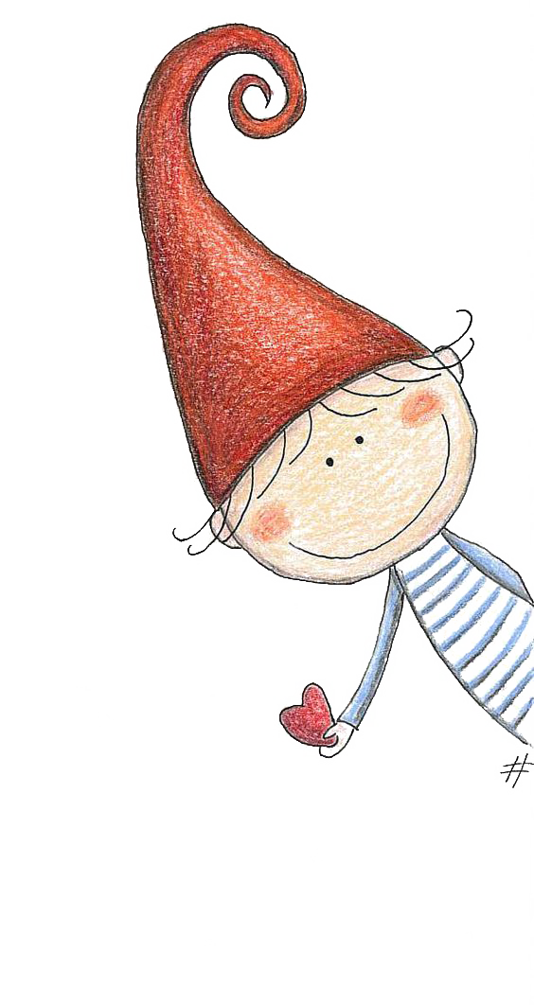





Slide 20
1
Trong hình vẽ có 6 điểm: A
Kể tên các điểm trong hình vẽ.
b) Kể tên các đoạn thẳng trong hình vẽ.
Trong hình vẽ có 2 đoạn thẳng: AB
, B
, C
, D
, CD
, H
, G

Slide 21
1
Kể tên các điểm trong hình vẽ.
, C
, D
, H
, G
Trong hình vẽ có 6 điểm: A
, B
b) Kể tên các đoạn thẳng trong hình vẽ.
Trong hình vẽ có 2 đoạn thẳng: AB
, CD

